Slide 1
La Época Colonial
Duró casi tres siglos: desde el siglo XVI hasta principios del XIX.
No fue un periodo estático; hubo transformaciones profundas.
Se divide en tres etapas: implantación, auge y redefinición del orden colonial.

Slide 2
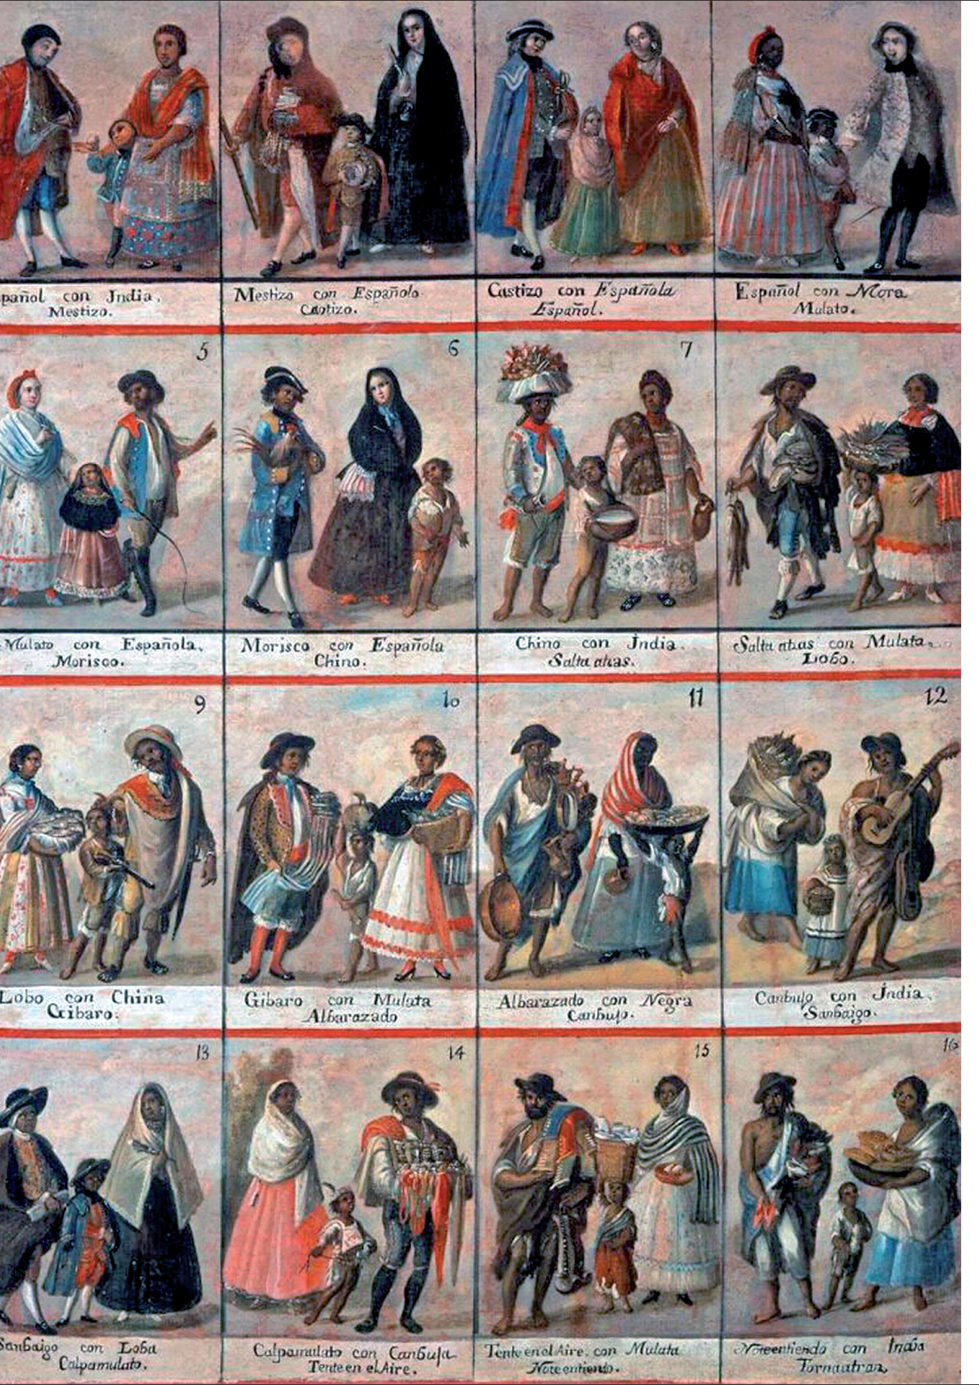
Organización Social en la Colonia
Sociedad jerárquica de castas: peninsulares, criollos, mestizos, indígenas y africanos.
Desigualdad estructural basada en raza y origen.
Indígenas y esclavizados tenían funciones subordinadas y eran explotados.

Slide 3
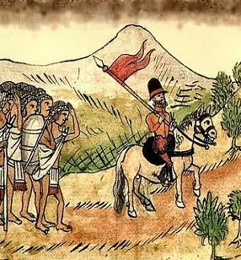
Economía Colonial
Basada en la minería, agricultura y producción textil.
Trabajo forzado mediante encomiendas y mita.
Sistema heterogéneo de mecanismos de explotación.
Monopolio comercial controlado por la Corona española.

Slide 4
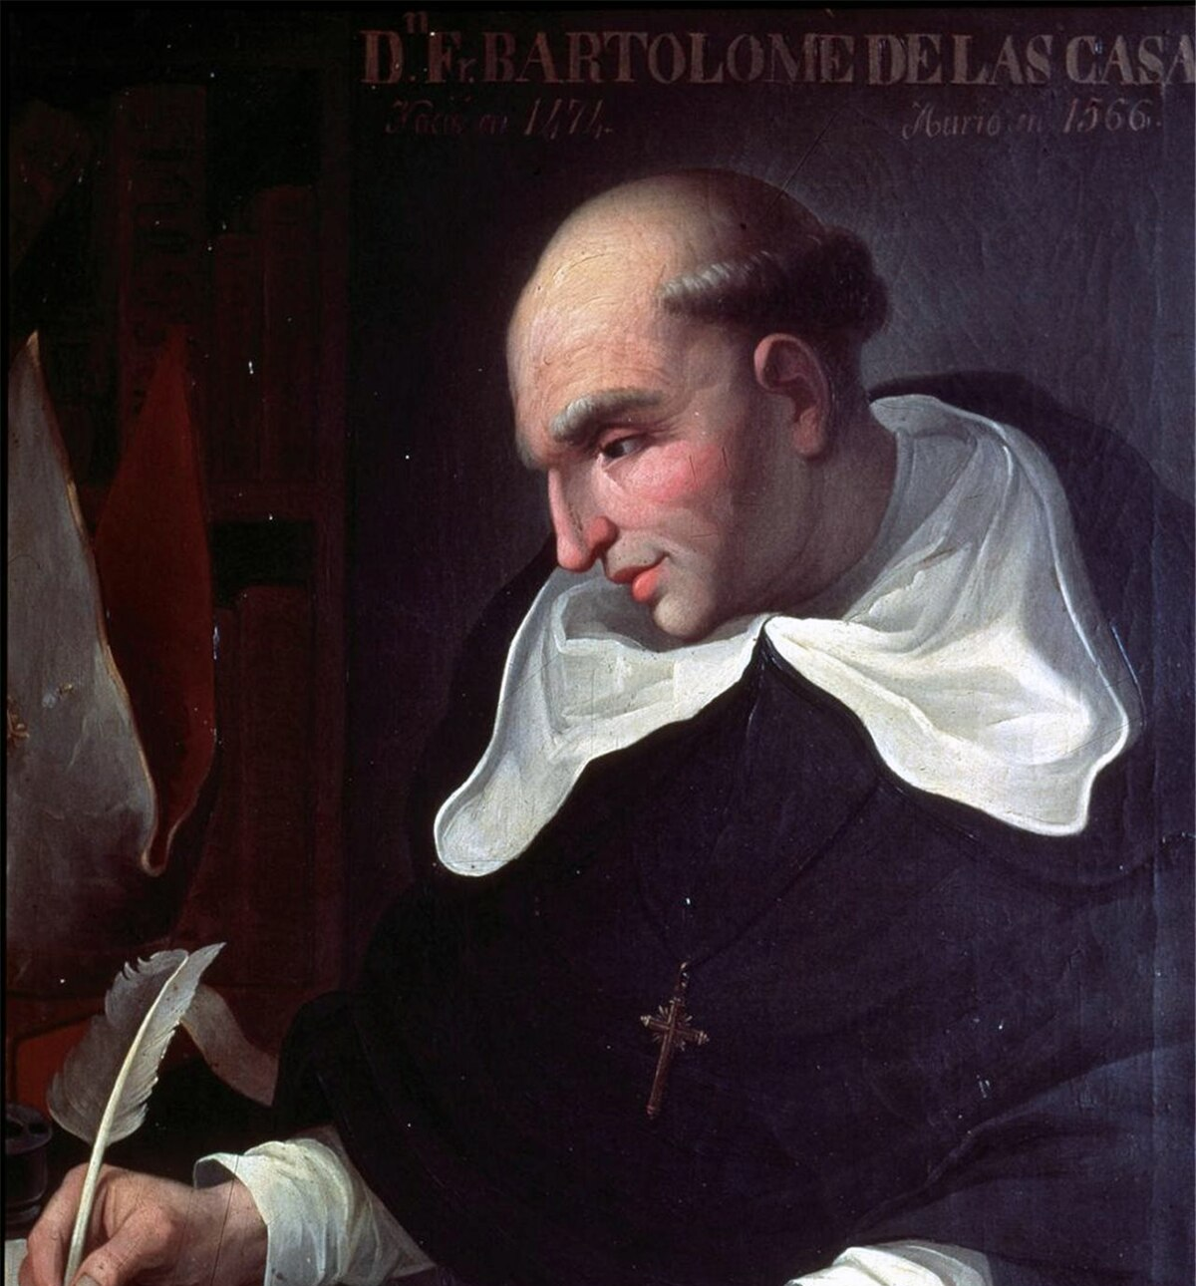
Organización Política en la Colonia
Autoridad centralizada en el Rey de España.
División de la América española: virreinatos, gobernaciones, capitanías generales, audiencias, cabildos, provincias.
Leyes Nuevas de 1542: intento de proteger a los indígenas (impulsadas por Las Casas y aprobadas por Carlos V).
Declaración de los nativos como “libres”, pero vasallos coloniales. Prohibición de la encomienda.

Slide 5
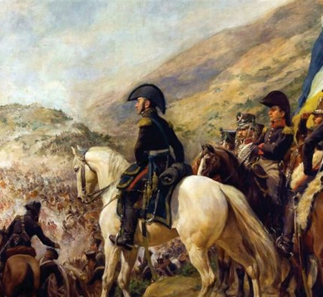
Fin del sistema colonial
Todo el siglo XIX
Crisis múltiple: económica, política y social.
Influido por ideas revolucionarias y conflictos internacionales.
El descontento criollo y la resistencia popular (incluida la indígena) fueron claves en el camino hacia la Independencia.

Slide 6
Conclusiones
La Colonia fue una etapa compleja, no estática.
Hubo explotación, pero también resiliencia cultural de los pueblos originarios.
Comprender la Colonia exige verla desde diferentes perspectivas, especialmente desde la de los sometidos.

